Slide 1
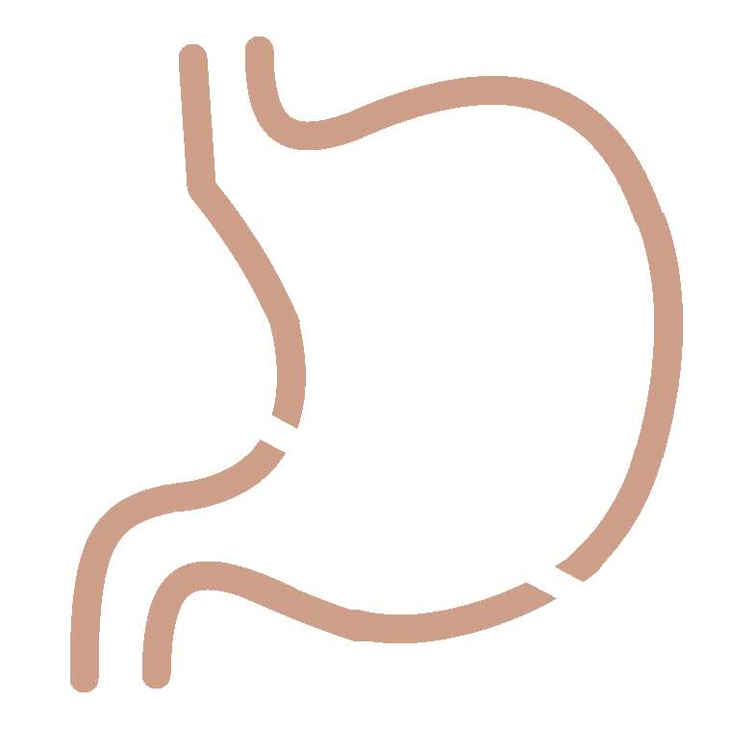
ПЛАН ЛЕКЦИИ
1. гормоны ЖКТ:
гастрин, соматостатин, ВИП, ГПП-1 и ГИП
2. клетки желудка и секреция кислоты
причины гиперсекреции и гипосекреции
3. факторы защиты и агрессии
4. гастриты, язвы

Slide 2
гормоны ЖКТ

Slide 3
Семейства биологически активных веществ ЖКТ
гастрин (G-клетки), холецистокинин (I-клетки)
гастрин-ХЦК
ГЛП-1 (L-клетки), ГИП (К-клетки),
секретин (S-клетки), ВИП, PACAP
секретин-
глюкагон
панкреатический полипептид,
нейропептид Y, пептид YY
панкреатический полипептид
семейства
бомбезино-
подобные
гастрин-рилизинг пептид (GRP), нейромедин В
тахикинины
субстанция Р, нейрокинин А
соматостатин (D-клетки), грелин,
мотилин, эндогенные опиоиды (эндорфины, энкефалины, динорфины), нейротензин, галанин и пр.
другие

Slide 4
гастрин
G
антрум
и немного в других местах организма

Slide 5
гастрин
G
+
-
снижение
рН
соматостатин
ПгЕ
повышение
рН
GRP
Ca²⁺

Slide 6
гастрин
G
+
повышение
рН
GRP
Ca²⁺
например, при приеме пищи
или при патологии: H. pylori защелачивает антрум

Slide 7
гастрин
G
+
повышение
рН
GRP
Ca²⁺
выделяется из вагуса (X)

Slide 8
гастрин
G
+
повышение
рН
GRP
Ca²⁺
стимулирует Са-сенситивные рецепторы (CaSR)

Slide 9
гастрин
G
-
снижение
рН
соматостатин
ПгЕ
- выделяется D-клетками
стимулирует sst2 рецепторы

Slide 10
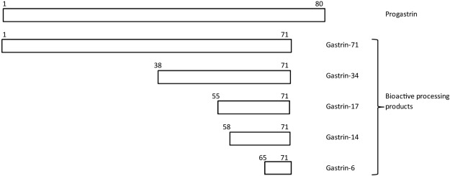
гастрин-17
G
и др.

Slide 11

клиническое значение
гастрин-17 в крови - лабораторный маркер

Slide 12
гастрин-17
другие эффекты,
напр. митогенный
G
ХЦК-рецепторы 2 типа
(ССК-2)
ECL
энтерохромаффиноподобные клетки

Slide 13
ECL
гистамин
H2-рецепторы
ПК
Н⁺
К⁺
париетальные
клетки

Slide 14
ГИПЕРГАСТРИНЕМИЯ
на фоне
ахлоргидрии
(напр. аутоиммунный
гастрит)
G-клетки чувствуют недостаток кислоты и продуцируют гастрин

Slide 15
ГИПЕРГАСТРИНЕМИЯ
при хеликобактерной инфекции
(H. pylori защелачивает антрум)
гастринома
(синдром Золлингера-Эллисона)
цирроз
в этих случаях избыток гастрина стимулирует кислотопродукцию
гиперкальциемия

Slide 16

гастринома или синдром Золлингера-Эллисона
(чаще всего локализуется в тонкой кишке, панкреасе)
очень много гастрина в крови (>)
очень много кислоты в желудке и ДПК
необычные язвы ДПК:
множественные, залуковичные
диарея, стеаторея
почему?

Slide 17
соматостатин
D
желудок
кишка
панкреас
и др.

Slide 18
соматостатин
D
закисление
урокортин-3 в панкреасе (выделяется вместе с инсулином, глюкагоном)

Slide 19
соматостатин
D
все тормозит

Slide 20
соматостатин
D
все тормозит
sst2R
панкреас
желчеотток
и другое
напр. аденогипофиз
экзо-
эндо-
HCl

Slide 21
клиническое значение
1. соматостатинома
2. лекарства-аналоги соматостатина
октреотид, лантреотид, пасиреотид

Slide 22
Соматостатинома
ЖКБ
ахлоргидрия
мальдигестия
СД

Slide 23
ВИП
кишка
и др.
подавление HCl
угнетение моторики (пищевода, кишки и пр.)
выделение воды и электролитов, напр. K⁺
вазодилатация
выделение HCO₃⁻

Slide 24
клиническое значение
1. ВИПома
2. избыток ВИП при циррозе (печень слабее инактивирует ВИП)

Slide 25
ВИПома
ахлоргидрия
водянистая диарея
гипокалиемия
негазовый ацидоз

Slide 26
много ВИП при циррозе
угнетение моторики (пищевода, кишки и пр.)
диспепсия
системная
вазодилатация

Slide 27
ГПП-1
L
инкретины
ГИП
K

Slide 28
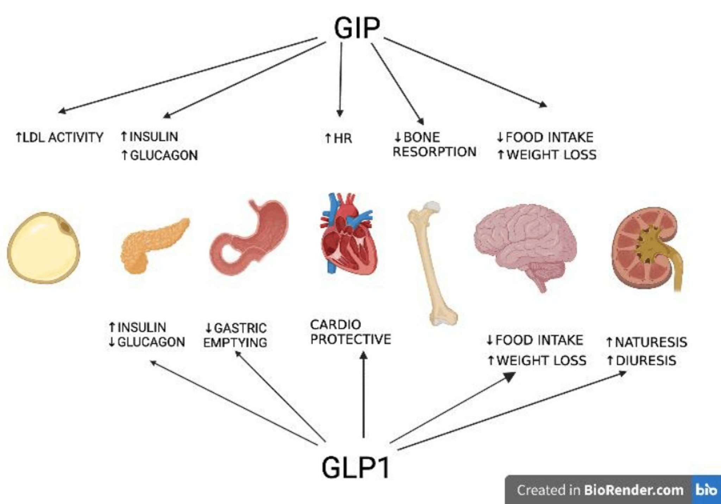
много положительных эффектов

Slide 29
ГПП-1
ГИП
инактивируются

Slide 30
ГПП-1
ГИП
ДПП-4
инактивируются

Slide 31
группы лекарств,
действующих на инкретиновый эффект
1. агонисты рецепторов ГПП-1
2. ингибиторы ДПП-4
3. агонисты рецепторов ГПП-1 и ГИП
4. агонисты рецепторов ГПП-1 и глюкагона

Slide 32
клетки желудка и секреция кислоты

Slide 33
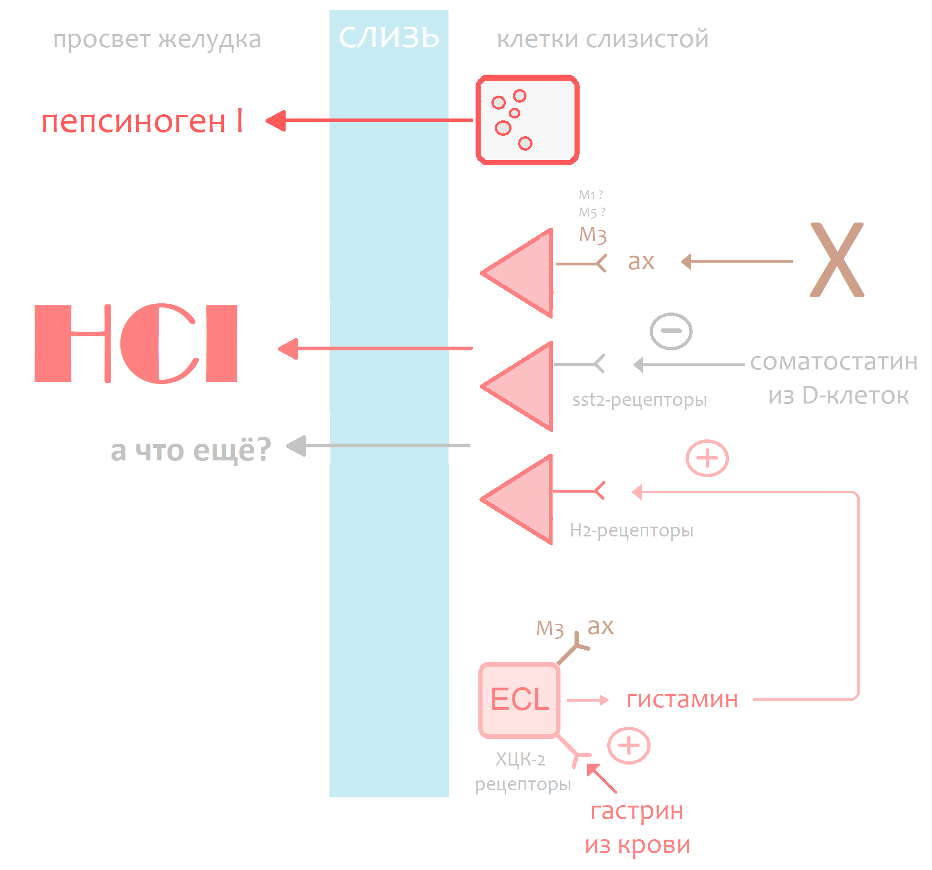
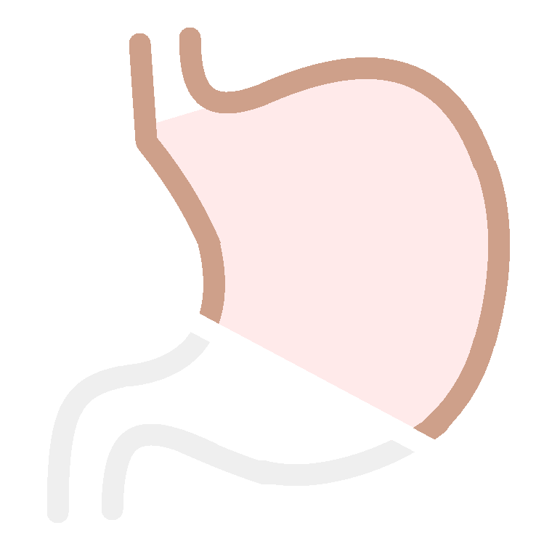
клетки в теле и
дне желудка

Slide 34
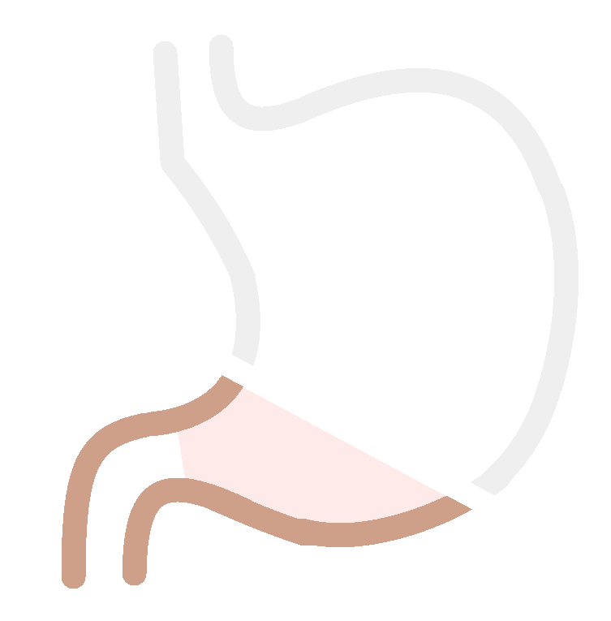
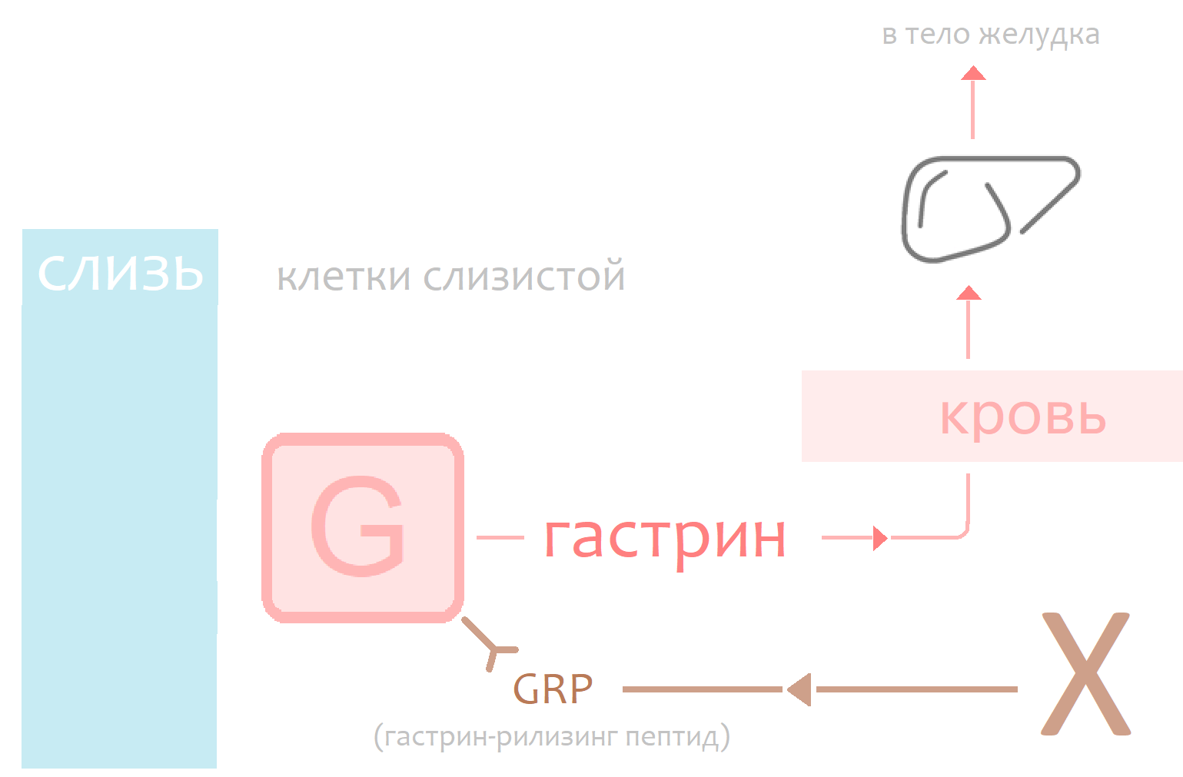
клетки в антруме

Slide 35
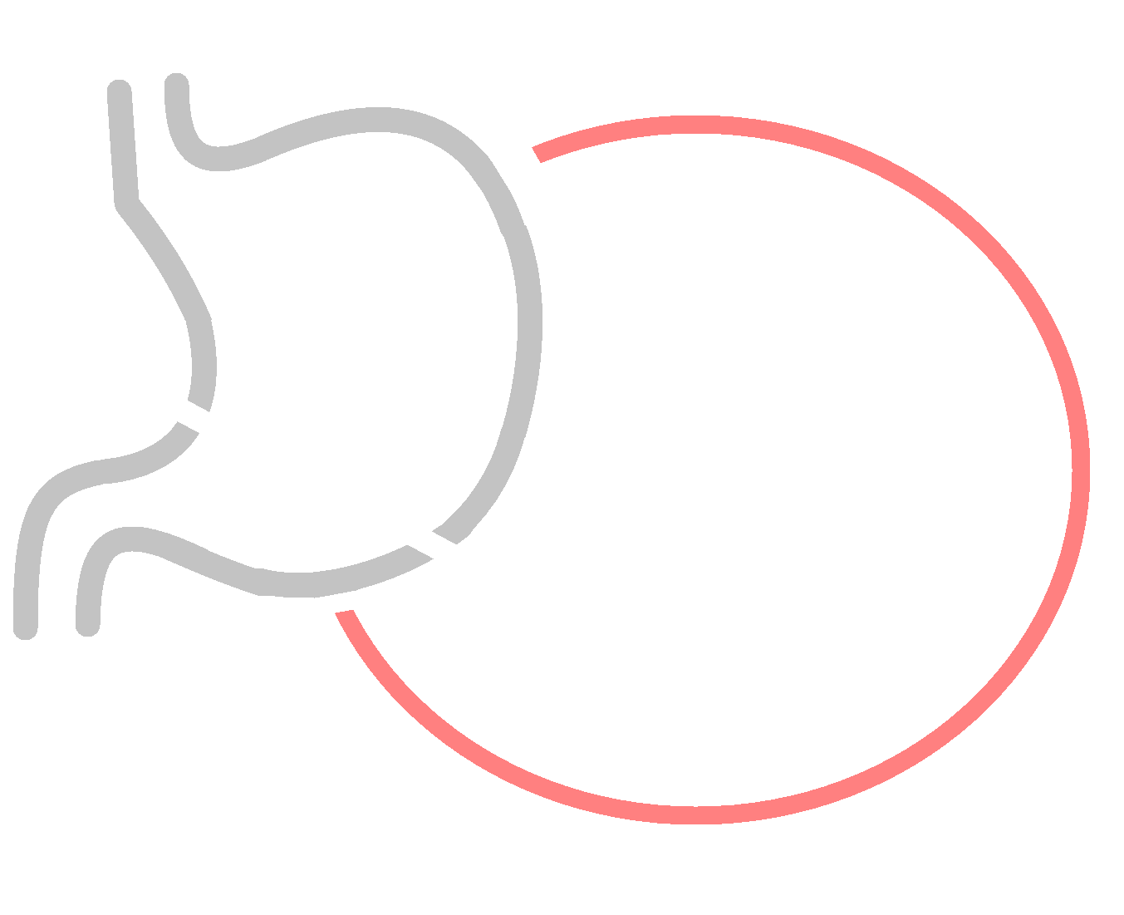
гастрин из антрума
попадает в кровь и потом
в тело желудка, действуя
как гормон (дистантно)

Slide 36
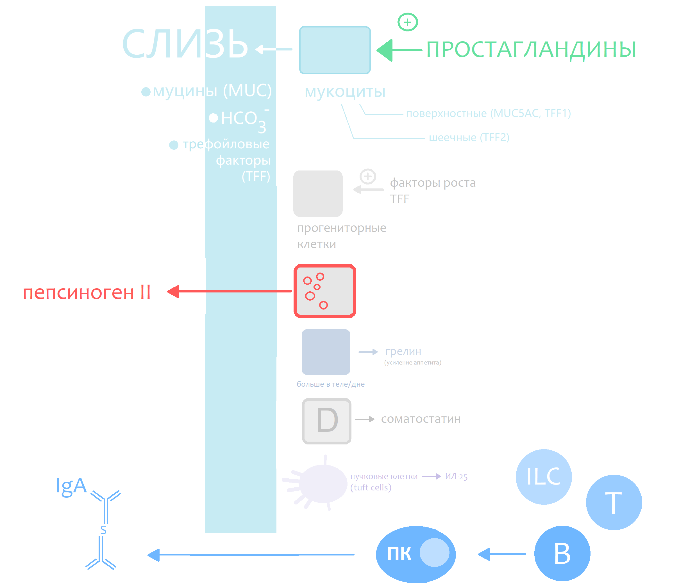
клетки во всех
отделах желудка

Slide 37
пепсиноген I – в теле
пепсиноген II – везде
I снижается
cоотношение I / II
cнижается
При атрофии
тела желудка

Slide 38
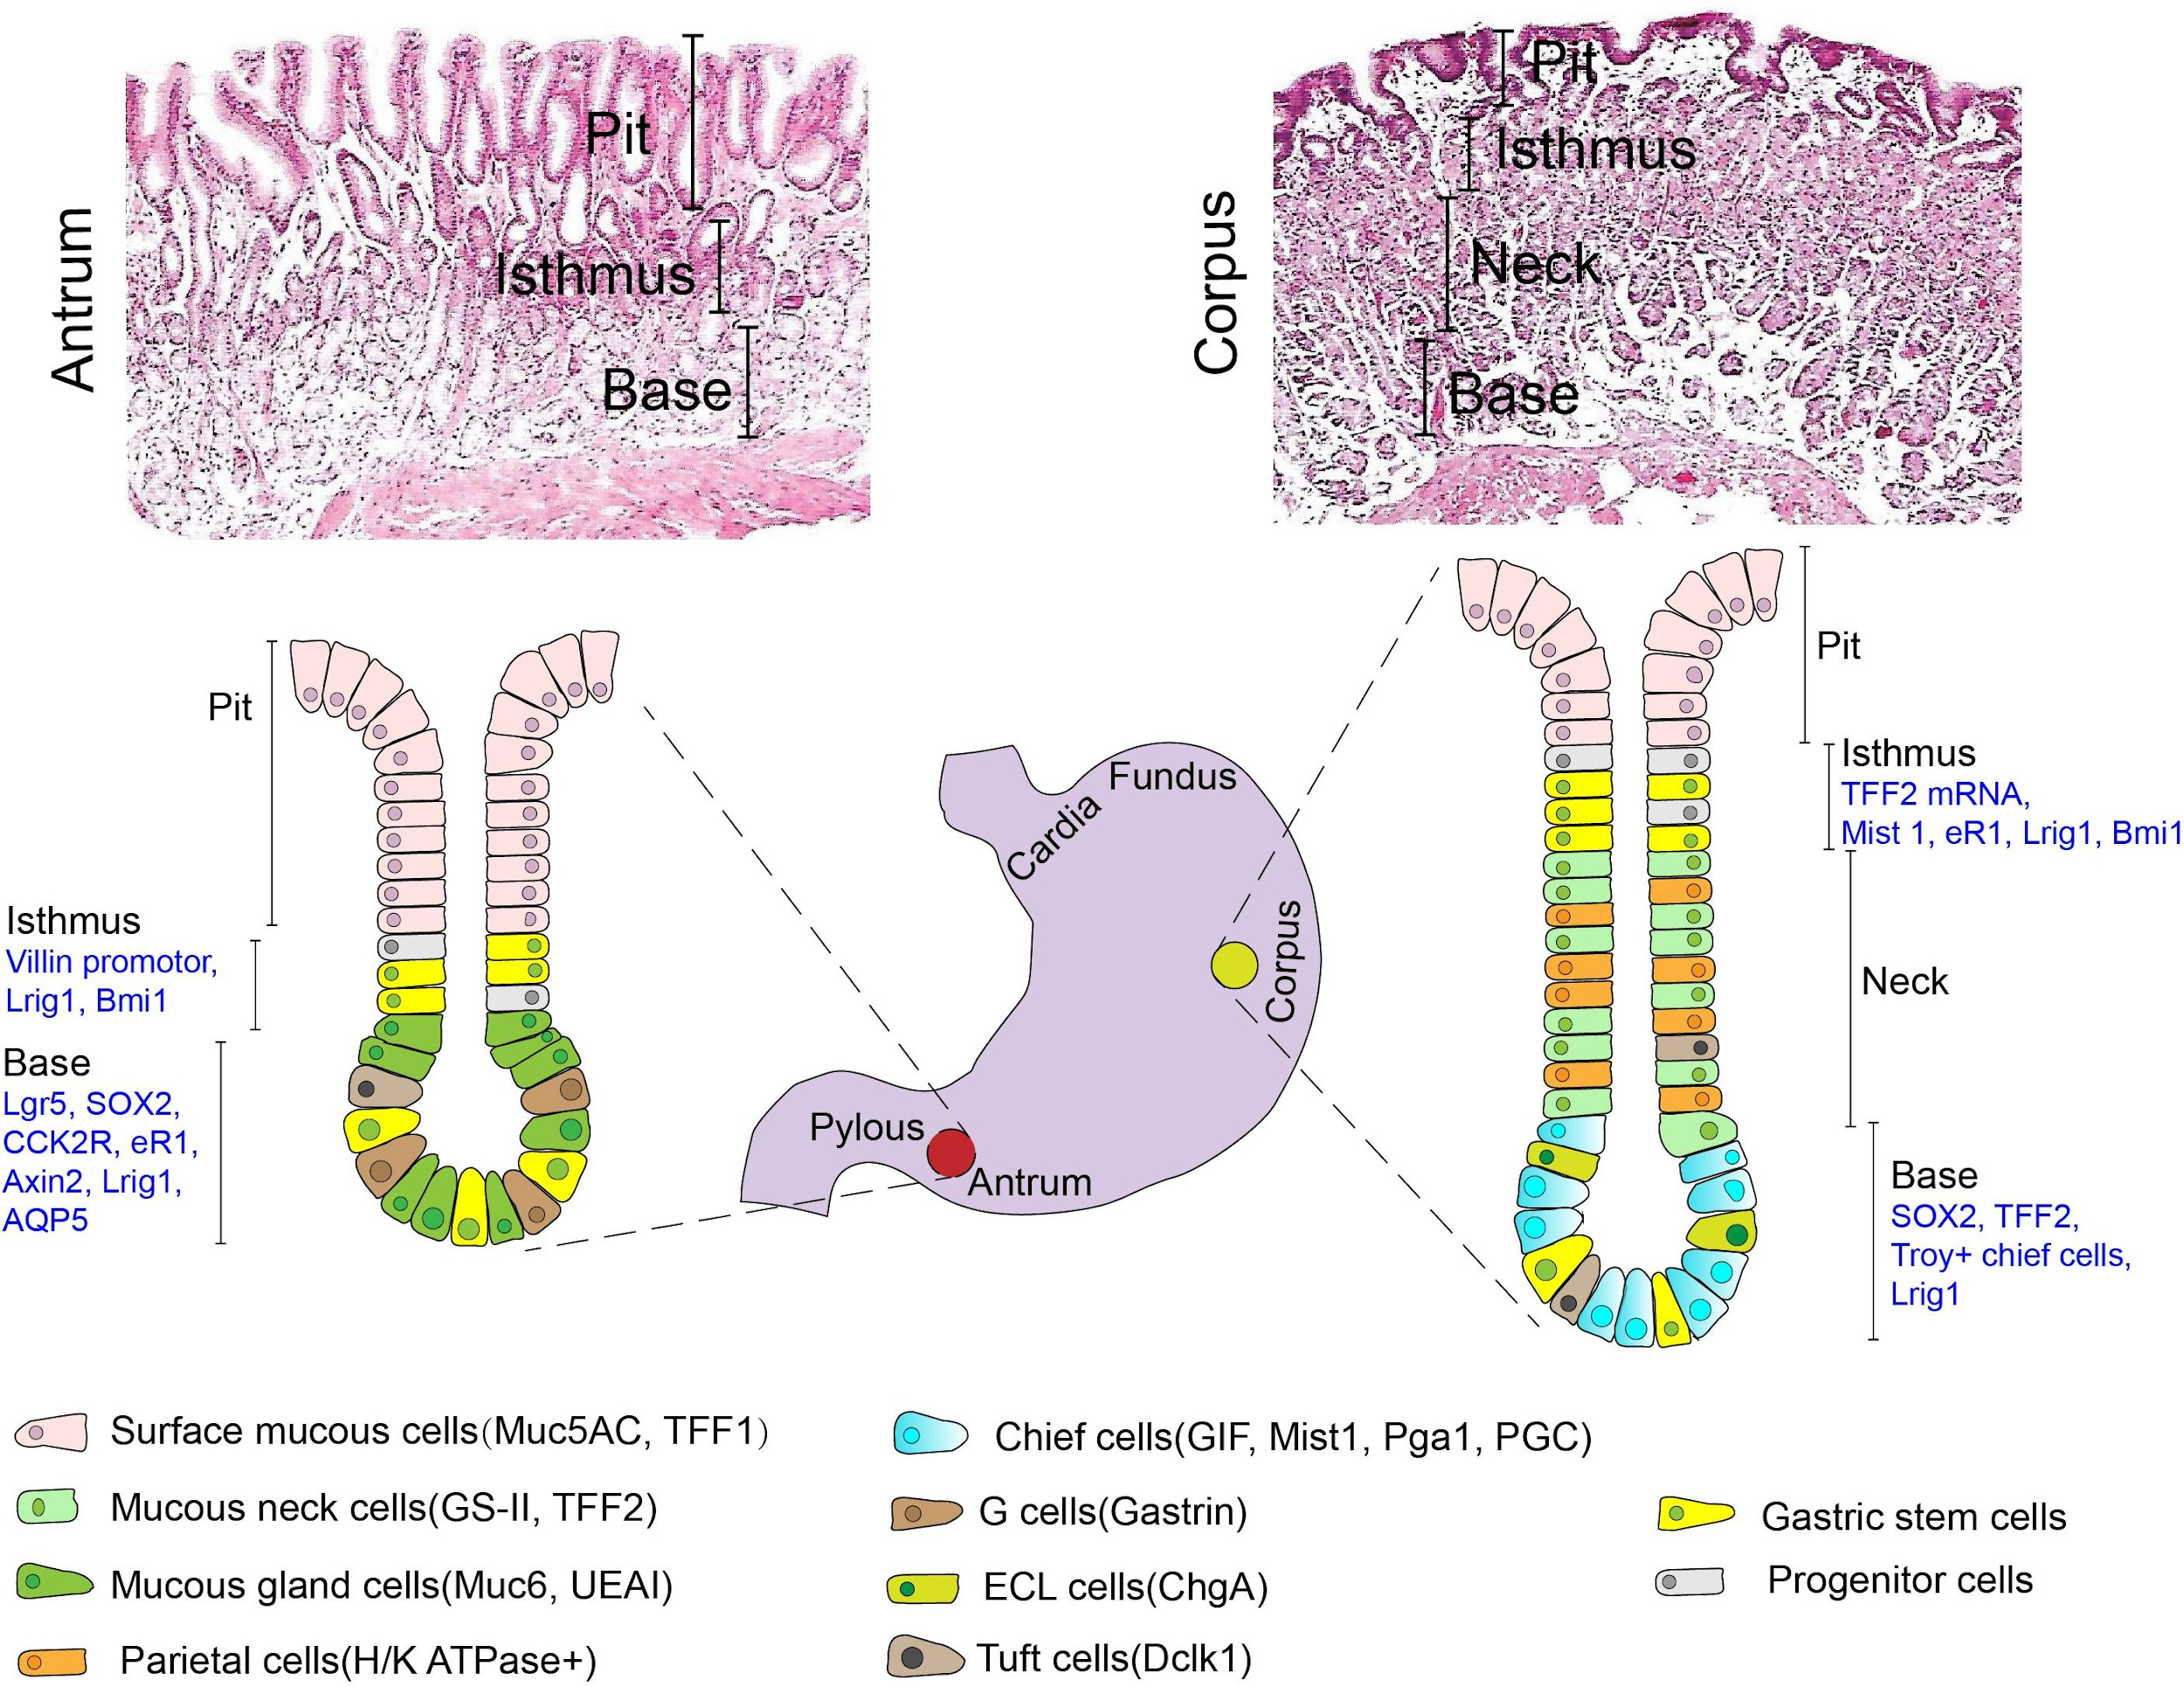

Slide 39
Кислото-
продукция

Slide 40
ПК
Н⁺
К⁺

Slide 41
ах
вагус(X)
M₃
ПК
Н⁺
К⁺

Slide 42
ах
вагус(X)
M₃
к
р
о
в
ь
ПК
H₂
Н⁺
гистамин
ECL
гастрин
К⁺

Slide 43
ах
вагус(X)
M₃
к
р
о
в
ь
ПК
H₂
Н⁺
гистамин
ECL
гастрин
К⁺
sst2R
соматостатин
D

Slide 44
Причины гипосекреции кислоты
(ахлоргидрии)
1. клетки желудка погибают из-за
аутоиммунного разрушения
IgG
Tk

Slide 45
Причины гипосекреции кислоты
(ахлоргидрии)
1. клетки желудка погибают из-за
аутоиммунного разрушения
аутоиммунный гастрит /
атрофический метапластический аутоиммунный гастрит (AMAG)

Slide 46
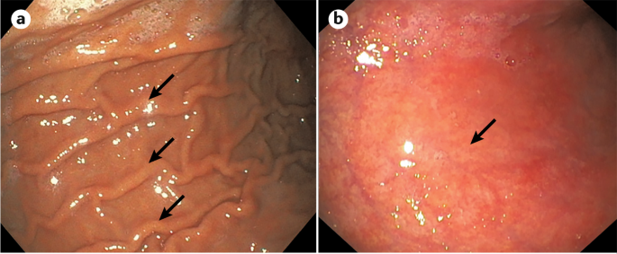
норма
атрофия

Slide 47
Причины гипосекреции кислоты
(ахлоргидрии)
какие это типы по
Gell-Coombs?
1. клетки желудка погибают из-за
аутоиммунного разрушения
IgG
Tk

Slide 48
Причины гипосекреции кислоты
(ахлоргидрии)
1. клетки желудка погибают из-за
аутоиммунного разрушения
II
IgG
IV
Tk

Slide 49
Причины гипосекреции кислоты
(ахлоргидрии)
1. клетки желудка погибают из-за
аутоиммунного разрушения
IgG
аутоантитела против париетальных клеток (их протонного насоса)
аутоантитела против фактора Касла

Slide 50
Причины гипосекреции кислоты
(ахлоргидрии)
1. клетки желудка погибают из-за
аутоиммунного разрушения
Аутоиммунный гастрит может сочетаться с:
дефицитом Fe
пернициозной анемией
другими аутоиммунными болезнями
(тиреоидит Хашимото, СД1, Аддисон, витилиго и др.)

Slide 51
Причины гипосекреции кислоты
(ахлоргидрии)
2. клетки желудка погибают из-за
H. pylori

Slide 52
Причины гипосекреции кислоты
(ахлоргидрии)
2. клетки желудка погибают из-за
H. pylori
мультифокальный атрофический гастрит

Slide 53
Причины гипосекреции кислоты
(ахлоргидрии)
2. клетки желудка погибают из-за
H. pylori
про ее факторы патогенности будет дальше

Slide 54
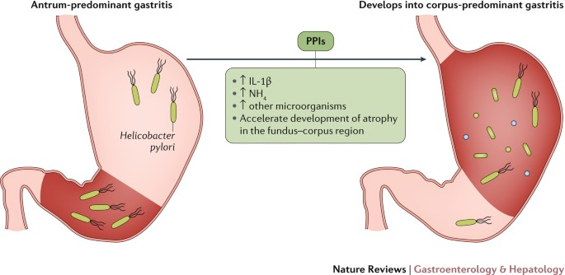
H. pylori не любит жить в кислой среде, поэтому поселяется в антруме, а еще окружает себя «щелочным облачком»

Slide 55
но иногда H. pylori расселяется по всему желудку (пангастрит)
и со временем убивает клетки желудка (атрофия)
H. pylori не любит жить в кислой среде, поэтому поселяется в антруме, а еще окружает себя «щелочным облачком»

Slide 56
но иногда H. pylori расселяется по всему желудку (пангастрит)
и со временем убивает клетки желудка (атрофия)
мультифокальный атрофический гастрит
H. pylori не любит жить в кислой среде, поэтому поселяется в антруме, а еще окружает себя «щелочным облачком»

Slide 57
один из факторов, способствующих этому,
долгий прием ИПП
без
предварительной эрадикации (уничтожения
H. pylori )

Slide 58
назначать ИПП
следует, убедившись сперва в
отсутствии хеликобактера

Slide 59
Причины гипосекреции кислоты
(ахлоргидрии)
3. клетки плохо делятся из-за
цитостатиков или радиации

Slide 60
Причины гипосекреции кислоты
(ахлоргидрии)
4. плохо работает вагус (X)
напр.
диабетическая нейропатия
холиноблокаторы
ваготомия

Slide 61
Причины гипосекреции кислоты
(ахлоргидрии)
5. много соматостатина

Slide 62
Причины гипосекреции кислоты
(ахлоргидрии)
5. много соматостатина
напр.
соматостатинома
аналоги соматостатина

Slide 63
Причины гипосекреции кислоты
(ахлоргидрии)
6. много гормонов кишки (подавляющих
вышележащие процессы в желудке)

Slide 64
Причины гипосекреции кислоты
(ахлоргидрии)
6. много гормонов кишки (подавляющих
вышележащие процессы в желудке)
напр.
ВИПома

Slide 65
ВИПома

Slide 66
ВИПома
ахлоргидрия
водянистая диарея
гипокалиемия
негазовый ацидоз

Slide 67
Причины гипосекреции кислоты
(ахлоргидрии)
7. лекарства, которые специально подавляют
кислотопродукцию

Slide 68
Причины гипосекреции кислоты
(ахлоргидрии)
7. лекарства, которые специально подавляют
кислотопродукцию
напр.
ИПП
Н2-блокаторы
К⁺-конкурентные ингибиторы ПП

Slide 69
Причины гиперсекреции кислоты
1. много гастрина
кроме ситуаций, когда он вырабатывается в ответ (вторично) на недостаток кислоты, напр. при атрофическом гастрите

Slide 70
гастрин
G
-
+
ПгЕ
повышение
рН
Ca²⁺

Slide 71
много гастрина
G
-
+
3. НПВП угнетают синтез ПгЕ
H. pylori защелачивает антрум
2. гиперкальциемия

Slide 72
G
много гастрина
G
G
G
G
G
G
4. гастринома (синдром Золлингера-Эллисона)

Slide 73
5. цирроз

Slide 74
Причины гиперсекреции кислоты
2. много гистамина

Slide 75
Причины гиперсекреции кислоты
2. много гистамина
напр.
много базофилов - ХМЛ
много тучных клеток - мастоцитоз

Slide 76
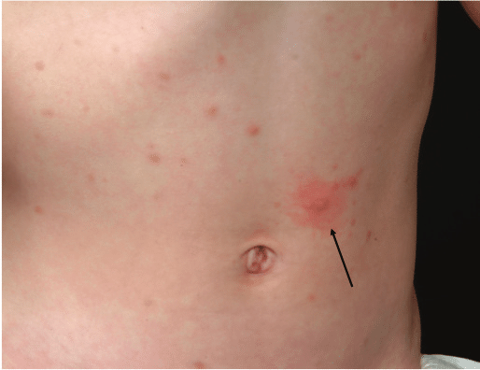
симптом Дарье-Унны при мастоцитозе

Slide 77
факторы защиты и агрессии

Slide 78
кислота - агрессивная
но у нее есть защитная антибактериальная роль

Slide 79
СЛИЗЬ,
БОГАТАЯ
МУЦИНАМИ, TFF
И
НСО₃⁻

Slide 80
вырабатывается мукоцитами

Slide 81
ПгЕ
простагландин Е стимулирует выработку слизи

Slide 82
НПВП
ПгЕ

Slide 83
нормальное размножение клеток
целостные межклеточные контакты (напр. кадгерины)

Slide 84
факторы роста, TFF
нормальное размножение клеток
целостные межклеточные контакты (напр. кадгерины)

Slide 85
цитостатики, радиация
нормальное размножение клеток
целостные межклеточные контакты (напр. кадгерины)

Slide 86
нормальная микроциркуляция

Slide 87
вазодилататоры
NO
ПгЕ

Slide 88
вазоконстрикторы
курение
катехоламины
стресс,
тяжелые состояния (кровопотеря, сепсис, инфаркт и пр.)

Slide 89
нормальная моторика

Slide 90
нормальная моторика
вагус(X)

Slide 91
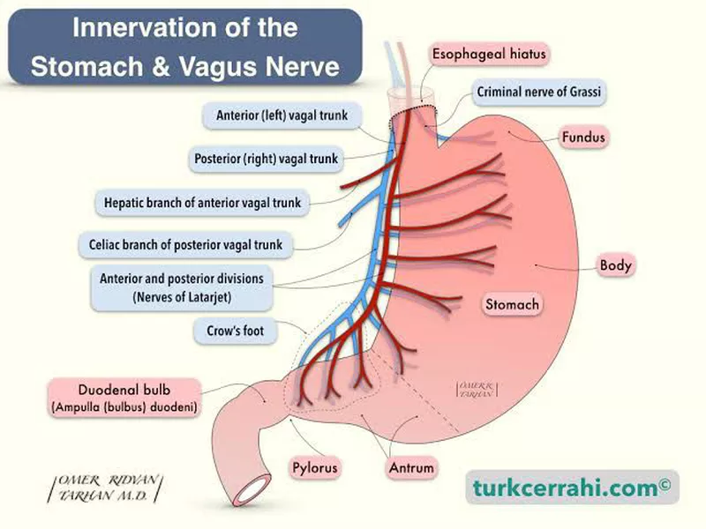
нервы
Латарже

Slide 92
пре-
эпителиальный
эпителиальный
пост-
эпителиальный
защитный барьер

Slide 93
избыток кислоты
мало ПгЕ
(НПВП, кортизол)
угнетение деления
(радиация, цитостатики)
вазоконстрикция
(САС, курение)
повреждение вагуса
(ваготомия, СД)
слизь, НСО₃⁻,
TFF
ПгЕ
факторы роста
деление клеток
микроциркуляция
моторика
иннервация

Slide 94
+ главнейший агрессивный фактор: H. pylori
а еще H. heilmannii, H. felis и др.

Slide 95
ФАКТОРЫ ПАТОГЕННОСТИ ХЕЛИКОБАКТЕРА
1. жгутики - флагеллин (flaA, B)
2. уреаза (Ure A, B)
3. вакуолизирующий токсин (VacA)
4. цитотоксин-ассоциированный антиген А (CagA)
5. система секреции типа IV (T4SS)
и др.

Slide 96
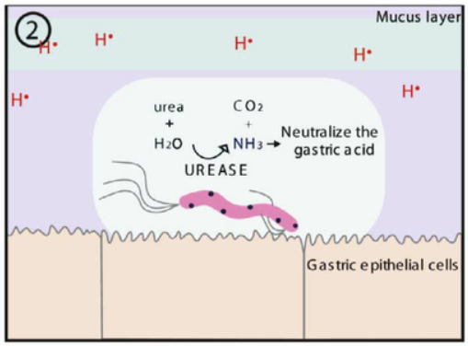
мочевина
NH₃
«щелочное
облачко»

Slide 97
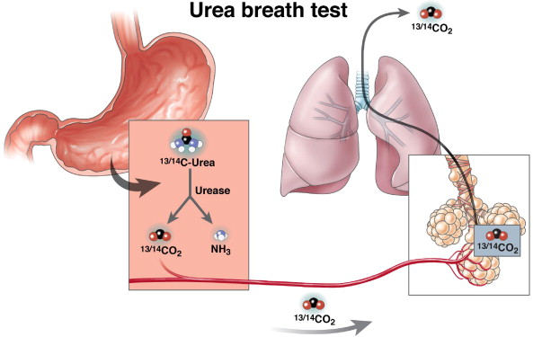
уреазный дыхательный
тест

Slide 98
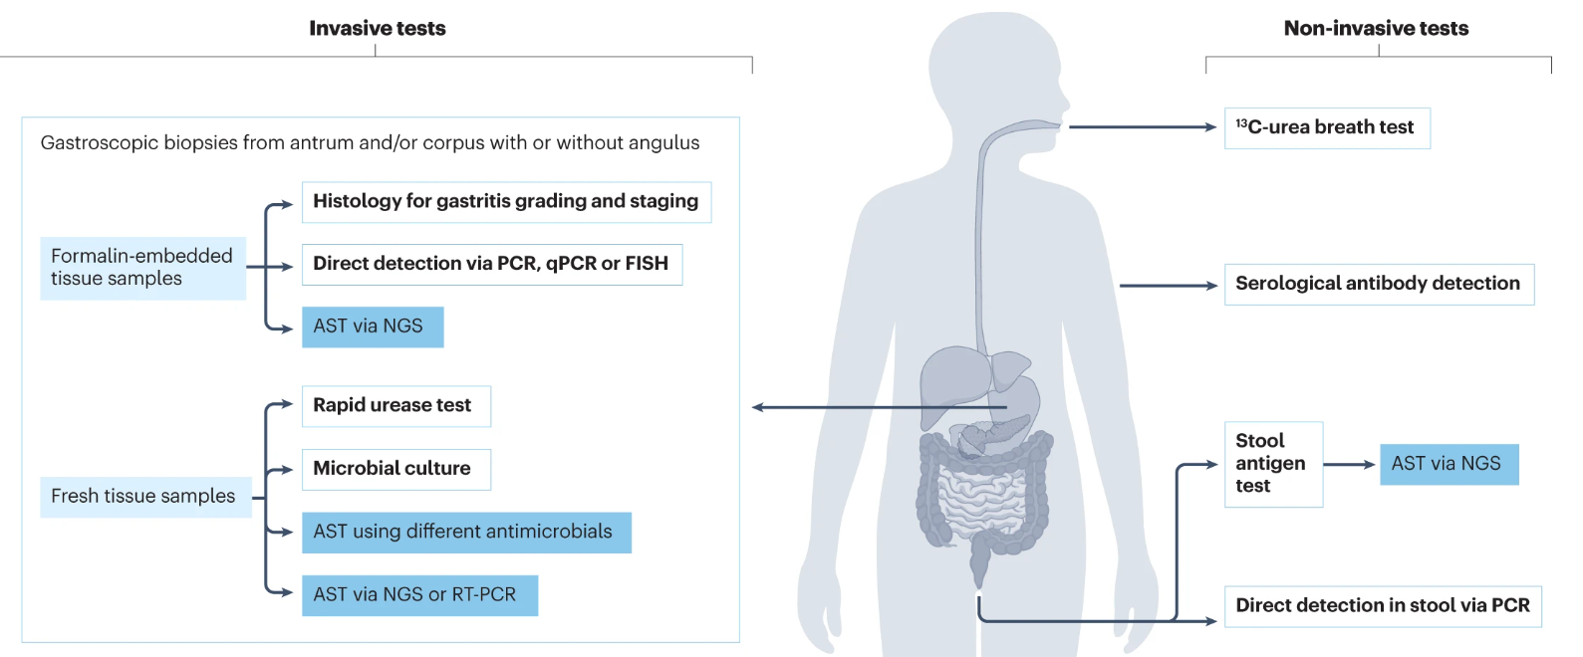
Инвазивные тесты
Неинвазивные тесты
эндоскопия с биопсией
дыхательный
ФАТ
(фекальный антигенный
тест)

Slide 99
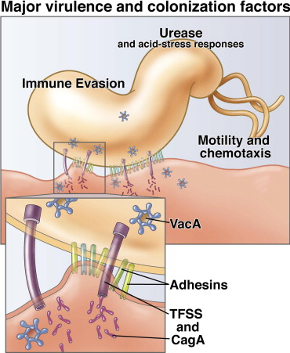
хеликобактер
мигрирует при помощи жгутиков

Slide 100
хеликобактер
мигрирует при помощи жгутиков
прикрепляется при помощи адгезинов
и колонизирует слизистую

Slide 101
хеликобактер
мигрирует при помощи жгутиков
прикрепляется при помощи адгезинов
и колонизирует слизистую
дополнительно этому способствует - формирование биопленок

Slide 102
вставляет систему T4SS (как пора или канал)
в рядом расположенные клетки
повреждение клеток
VacA – апоптоз, аутофагия, продукция АФК
CagA – усиление
воспаления (NF-kB,
ФНО, ИЛ, let-7, продукцииАФК

Slide 103
по этому каналу в клетку поступают токсины
VacA
апоптоз,
аутофагия,
продукция АФК

Slide 104
по этому каналу в клетку поступают токсины
CagA
усиление
воспаления
(NF-kB, ФНО, ИЛ,
миРНК-584, let-7),
продукции АФК

Slide 105
В результате:
1. слизистая воспаляется
2. и начинает атрофироваться

Slide 106
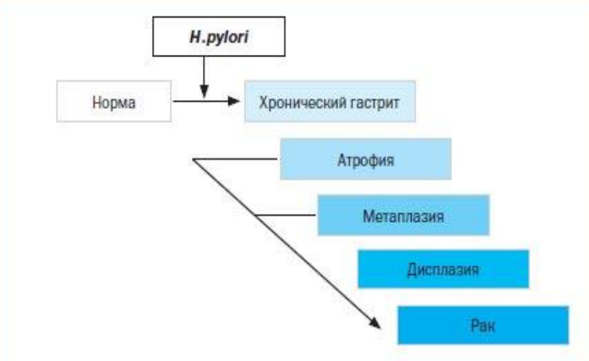
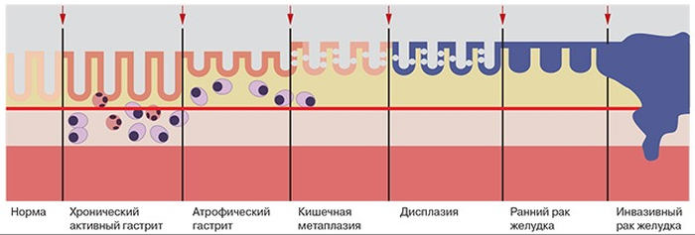
каскад Correa

Slide 107
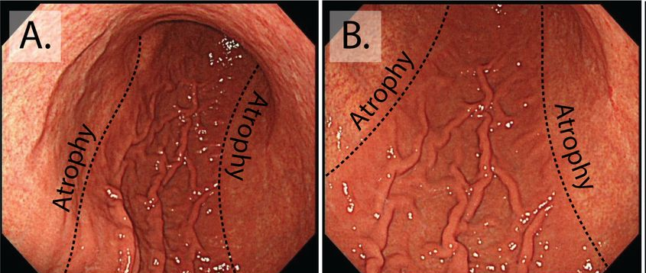
граница очагов атрофии

Slide 108

распространенность атрофии
по Кимуре-Такемото (C1, C2, C3, панатрофия)
и места для взятия биопсии (1,2,3,4,5)

Slide 109
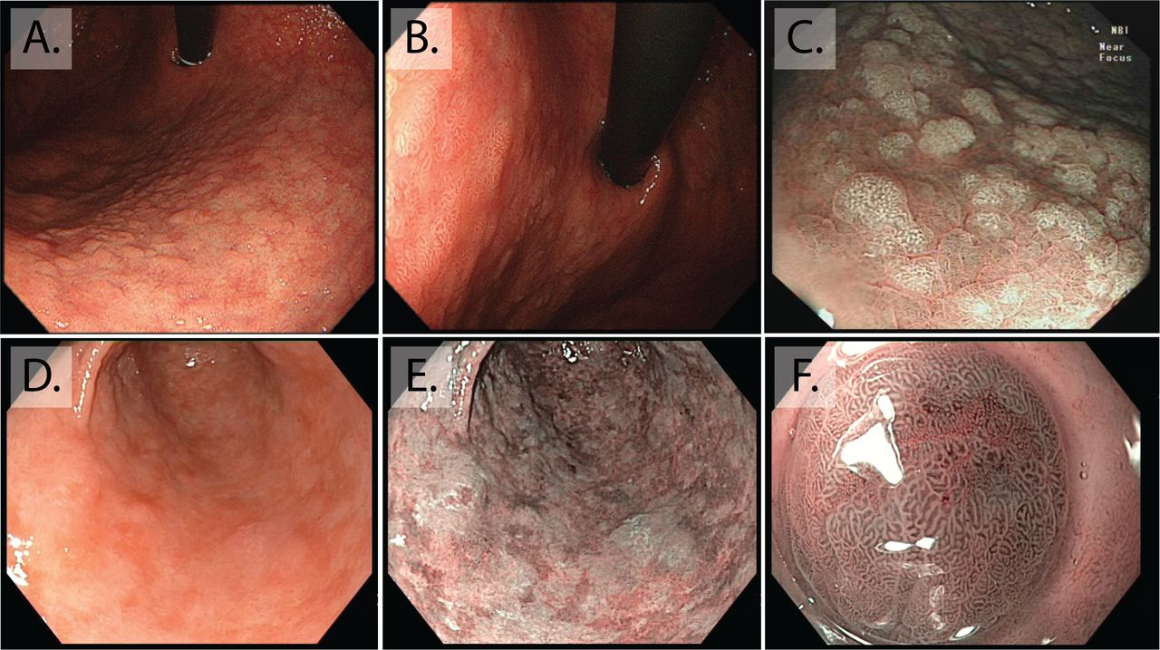
очаги
метаплазии
(эндоскопический вид)
очаги видны
лучше (белые) -
эндоскопия с усилением изображения

Slide 110

хроническое воспаление
и атрофия –
предраковые состояния

Slide 111
Гастриты и язвы

Slide 112
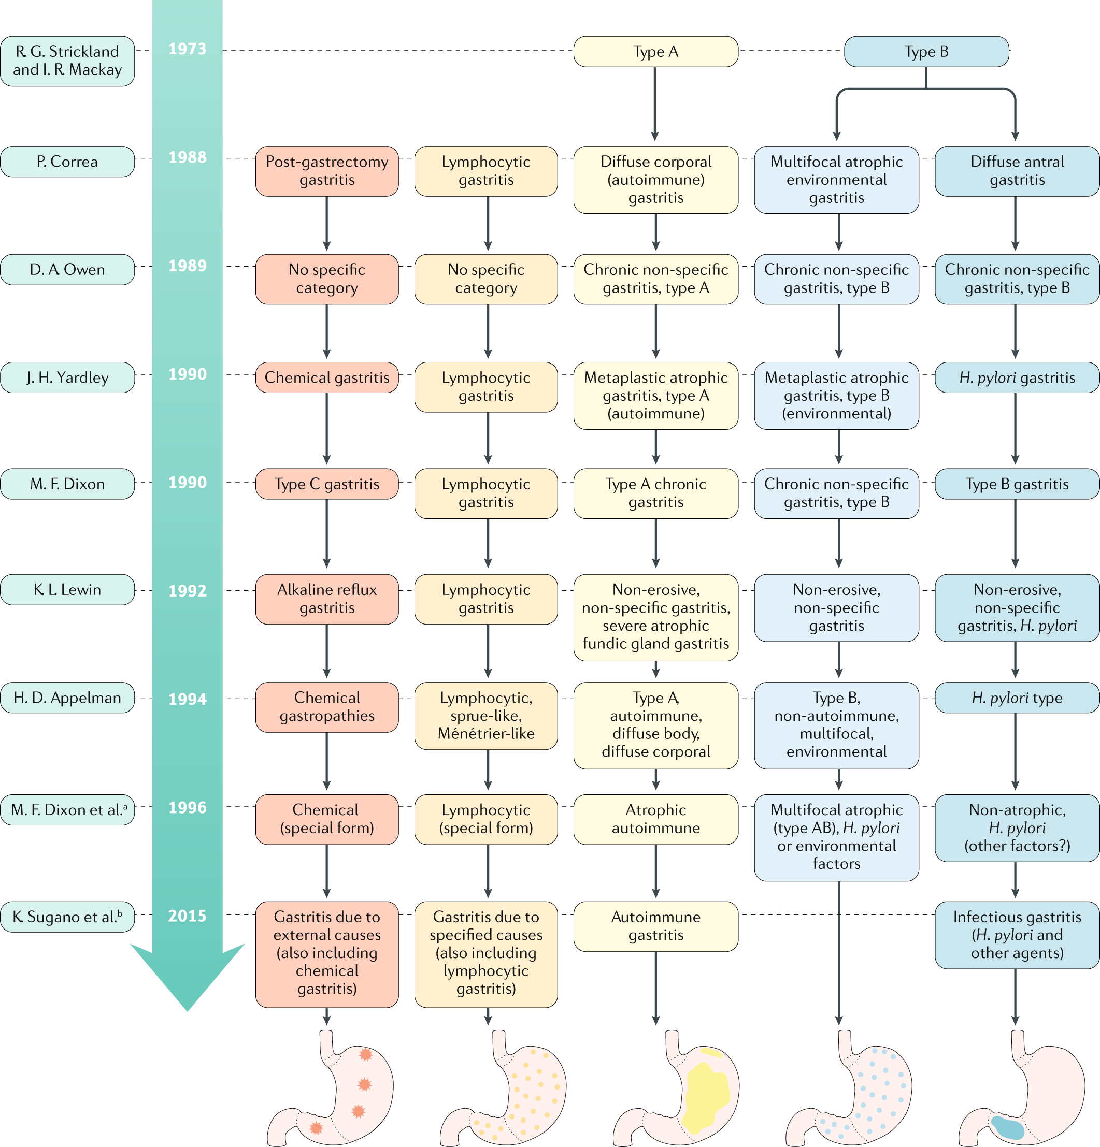
гастриты
Киотский консенсус

Slide 113
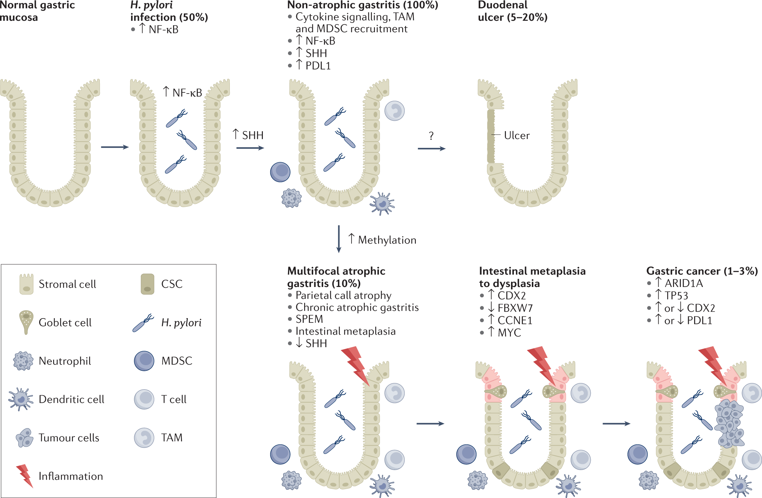
инфекционный из-за
хеликобактера
- в антруме
- повышенная кислотопродукция
- в 5-20% возникают язвы ДПК (много кислоты попадает в ДПК)
- в 10% переходит в мультифокальный атрофический гастрит

Slide 114
инфекционный из-за
других микробов или глистов
микобактерии, сифилис, энтерококки, гноеродные бактерии
СMV, в. Эбштейна-Барр, энтеровирусы,
кандидоз, гистоплазмоз, кокцидиоидоз, аспергиллёз, криптококкоз, мукормикоз, пневмоциста, Nakaseomyces glabrata
анизакидоз, тоспоплазмоз, лямблиоз, стронгидоидоз, криптоспоридиоз, шистосома
и пр.

Slide 115
мультифокальный атрофический
- хеликобактер расселяется по всему желудку
- атрофия и сниженная кислотопродукция
- ещё выше риск опухоли желудка

Slide 116
аутоиммунный
- поражает тело (где находятся париетальные клетки)
- атрофия и сниженная кислотопродукция
- также высокий риск опухоли желудка

Slide 117
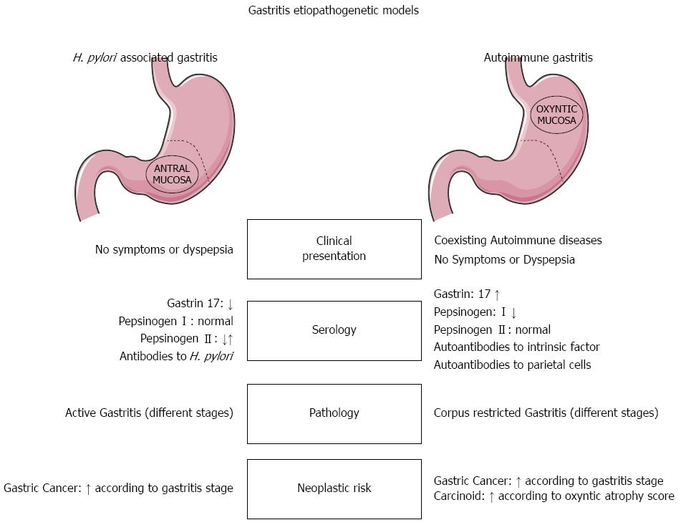
СРАВНИМ
инфекционный
хеликобактерный
аутоиммунный гастрит

Slide 118
СРАВНИМ
инфекционный
хеликобактерный
аутоиммунный гастрит
HCl
HCl
HCl
гастрин-17
гастрин-17
гастрин-17
пепсиноген I
пепсиноген I
пепсиноген I

Slide 119
СРАВНИМ
инфекционный
хеликобактерный
аутоиммунный гастрит
HCl
HCl
HCl
гастрин-17
гастрин-17
гастрин-17
если хеликобактер ещё не поубивал клетки антрума
пепсиноген I
пепсиноген I
норм
пепсиноген I

Slide 120
гастрит из-за
внешних факторов
- НПВП
- другие лекарства
- алкоголь
- химический
- лучевой

Slide 121
гастрит из-за
специфических факторов
- болезнь Менетрие
(? возможно из-за CMV у детей, H. pylori у взрослых)
- эозинофильный
- лимфоцитарный (при целиакии)
- заброс (рефлюкс) из ДПК
(желчные кислоты, лизолецитин и пр. – это детергенты (ПАВ))

Slide 122
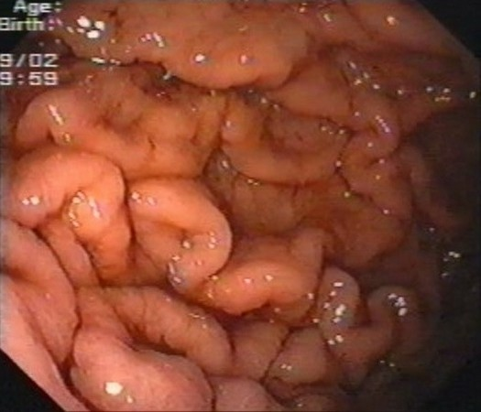
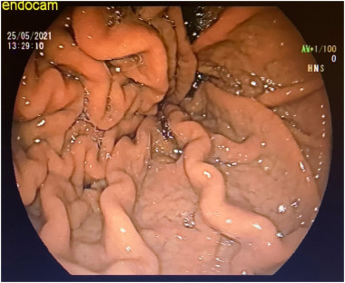
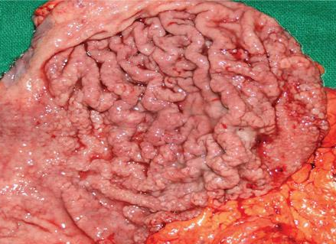
гастрит из-за
специфических факторов
- болезнь Менетрие
(? возможно из-за CMV у детей, H. pylori у взрослых)
- эозинофильный
- лимфоцитарный (при целиакии)
- заброс (рефлюкс) из ДПК
(желчные кислоты, лизолецитин и пр.)
гиперплазия
гигантские
«мозговидные» складки

Slide 123
+ разные другие гастриты
- болезнь Крона
(она может поражать любой отдел ЖКТ)
- гранулематоз с полиангиитом
- саркоидоз
- васкулиты

Slide 124
Гастрит - это не клиническое,
а морфологическое понятие
(эндоскопия с биопсией)
это значит - у него нет специфических симптомов/ их сочетаний;
нередко течение бессимптомное
боль, диспепсия гастрит

Slide 125
Клиническое значение диагноза гастрит состоит в том, что это предраковое состояние

Slide 126
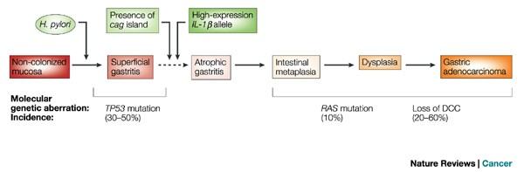
Суммируем патологии ЖКТ из-за хеликобактера:
1. инфекционный гастрит
2. мультифокальный атрофический гастрит
3. ? другие гастриты, напр. болезнь Менетрие
4. язвенная болезнь
5. аденокарцинома
6. MALT-лимфома

Slide 127
От хеликобактера также развиваются заболевание за пределами ЖКТ
Один из механизмов связан с молекулярной мимикрией - бактерия "маскируется" под человеческую клетку
Иммунитет всё равно распознает, напр. вырабатываются антитела
Но они перекрестно атакуют и собственные клетки

Slide 128
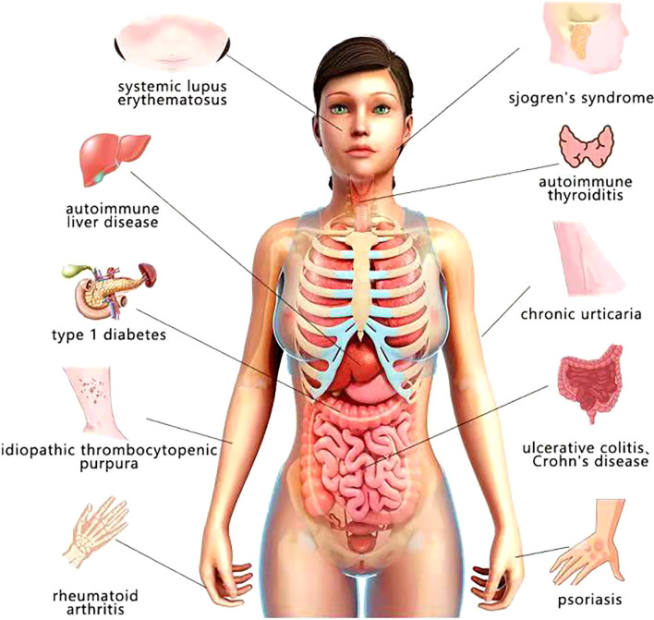
изучается ассоциация хеликобактера и разных болезней,
напр.
идиопатической тромбоцитопенической пурпуры
(первичной иммунной тромбоцитопении)

Slide 129
ЯЗВЫ
язвенная
болезнь
вторичные (симптоматические) язвы

Slide 130
ЯЗВЫ
язвенная
болезнь
вторичные (симптоматические) язвы
ведущий фактор – хеликобактер

Slide 131
ЯЗВЫ
язвенная
болезнь
вторичные (симптоматические) язвы
вследствие другого заболевания

Slide 132
Симптоматические язвы
НПВП-гастропатия
НПВП-энтеропатия

Slide 133
НПВП
ПгЕ
Симптоматические язвы
другие механизмы:
сдвиг в сторону лейкотриенового пути
открывание K⁺-каналов
открывание mPTP митохондрий
и пр.

Slide 134
Симптоматические язвы
другие лекарства
(глюкокортикоиды, олмесартан, СИОЗС, цитостатики, ингибиторы иммунных контрольных точек, препараты железа и пр.)

Slide 135
Симптоматические язвы
стрессовые язвы
здесь под словом «стресс» имеется в виду не переживания или волнения, а
тяжелое критическое состояние

Slide 136
Симптоматические язвы
стрессовые язвы
ожоги (язвы Курлинга)
ЧМТ (язвы Кушинга)
инфаркт миокарда
сепсис
шок
и т. п.

Slide 137
Симптоматические язвы
эндокринные
Золлингера-Эллисона
Иценко-Кушинга
гиперпаратиреоз
МЭН
и пр.

Slide 138
Симптоматические язвы
микробы, глисты
туберкулёз, гистоплазмоз, анизакидоз и т. д.
см. слайд про инфекционные гастриты

Slide 139
Симптоматические язвы
аутоиммунные/ аутовоспалительные
эти болезни
нередко лечат
глюкокортикоидами,
цитостатиками
болезнь Крона
СКВ
васкулиты
болезнь Бехчета
Ig4-связанные болезни и пр.
+

Slide 140
Симптоматические язвы
первичные иммунодефициты
ОВИН
хроническая гранулематозная болезнь
IPEX
и пр.
из-за них активируются микробы, напр. CMV
+
лечение может включать глюкокортикоиды
цитостатики
+

Slide 141
Симптоматические язвы
гепатогенные
цирроз и портальная гастропатия

Slide 142
Симптоматические язвы
панкреатогенные
? возможно, их тоже следует отнести к стрессовым

Slide 143
Симптоматические язвы
уремические
при почечной недостаточности

Slide 144
Симптоматические язвы
кардиогенные
ХСН
синдром Хейда (Heyde)
и пр.

Slide 145
Симптоматические язвы
гематогенные
ХМЛ
мастоцитоз

Slide 146
Симптоматические язвы
другие
химикаты
механическая травма,
болезнь Дьелафуа

Slide 147
Симптоматические язвы
- НПВП
- другие лекарства
- стрессовые
- эндокринные
- микробы, глисты
- аутоиммунные/ аутовоспалительные
- первичные иммунодефициты
- гепатогенные
- панкреатогенные
- уремические
- кардиогенные
- гематогенные
и др.
?

Slide 148
Симптоматические язвы
- НПВП
- другие лекарства
- стрессовые
- эндокринные
- микробы, глисты
- аутоиммунные/ аутовоспалительные
- первичные иммунодефициты
- гепатогенные
- панкреатогенные
- уремические
- кардиогенные
- гематогенные
и др.

